Slide 1
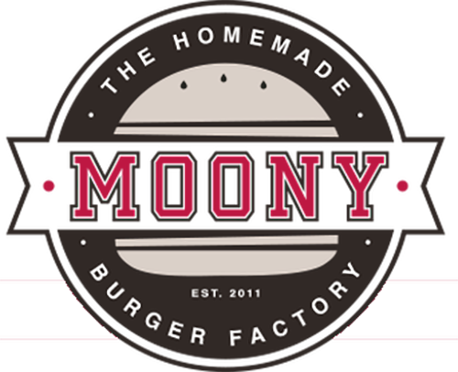
Moony Burger Factory

Slide 2
Rappel du contexte
Moony est un restaurant burger à ambiance "sports-bar" revisitant les classiques américains afin de les adapter aux saveurs du Sud-Ouest.
L’entreprise dispose actuellement de 2 restaurants : un à Bordeaux et le second à Biarritz.
Moony, c’est d’abord des valeurs : Convivialité - Partage – Festivité mais surtout une qualité unique et des produits frais : Savoir-faire régional et produits 100% maison !

Slide 3
Besoins client

Slide 4
Besoins client
Objectifs :
Attirer de nouveaux clients en mettant en avant le savoir-faire Moony tout en déclinant la charte graphique actuelle.
Notre proposition :
Réalisation d’une refonte globale du site web actuel.
Amélioration de la gestion de la relation client
Identification claire des deux restaurants : Bordeaux & Biarritz
Mis en avant du catalogue produit : Modernisation et mise au “goût du jour” de la carte du restaurant
Mise en avant des partenaires de livraison : Foodora & Deliveroo

Slide 5
Présentation du site (démo)

Slide 6
Comment la solution proposée répond au besoin du client ?
Si on reprend les points de départ, le site été totalement repensé pour s’adapter à la clientèle de Moony :
Notre proposition bénéficie d’un design clair et moderne.
Les clients peuvent désormais, d’un simple clic, entrer en contact avec l’équipe.
Les restaurants ont chacun une page dédiée regroupant toutes les informations pratiques (carte, livraison, contact …).
L’utilisateur peut naviguer dans chacunes des sections de la carte de façon rapide.

